Slide 1
6 Bước hoàn hảo trong bán hàng
Quy trình bán hàng dành cho
nhân viên bán hàng tại Gia Hòa
Notes:
[time]: 2 minutes
[Objectives]: Highlight the authoritative and practical nature of the curriculum
[Lecture content]:
1. Hello everyone, I am today's training instructor XXX... (introduction)
2. Some promoters sell well, but some promoters still have a lot of room to improve. In order to find out the reason, we interviewed a large number of excellent promoters and obtained a lot of research data. After analysis and summary, it is found that there are methods for product sales, and this course is developed according to these experiences. Besides, everyone should make full use of the student manual in hand to record the content of the course for easy memory and review.

Slide 2
VÌ SAO
Các bạn PG/PB cần học
các kỹ năng bán hàng？
Notes:
First of all, let's understand why should OEC learn selling skills？

Slide 3



Con đường dẫn đến THÀNH CÔNG của các BEST SELLER : BÁN HÀNG
02
Sẽ mang lại nhiều cơ hội hơn trong việc biến ước mơ của bạn thành hiện thực
01
Trở thành 1 trong những tên tuổi lớn trong ngành bán hàng
03
Giúp bạn thăng tiến nhanh hơn trong công việc của mình
Notes:
[Teaching time]: 3 minutes
[Teaching objective]: Sales is the key to the success of OEC
[Explanation content]: PPT
As we all know, sales is the key to the success of OEC.

Slide 4
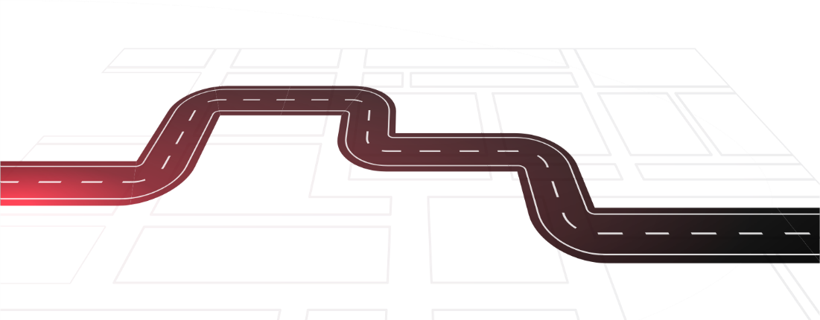
6 BƯỚC HOÀN HẢO TRONG BÁN HÀNG
TÌM HIỂU
NHU CẦU
TƯ VẤN
TRẢI NGHIỆM
TIẾP CẬN
CHÀO ĐÓN
2
CHỐT SALE
NHANH CHÓNG
3
4
BÁN KÈM
PHỤ TÙNG
CHĂM SÓC
SAU BÁN HÀNG
1
5
6
Notes:
[Teaching time]: 2 minutes
[content]:
Next, let's take a brief look at the six steps of perfect selling. The six steps are as follows:
Each step is closely related, and each step is indispensable.

Slide 5
STEP 1
TIẾP CẬN & CHÀO ĐÓN KHÁCH HÀNG
Notes:
Let's start with the first step

Slide 6
PHƯƠNG PHÁP ĐỂ BẮT ĐẦU CUỘC TRÒ CHUYỆN
Ứng xử hợp lý
Chào đón 1 cách nồng nhiệt
Sử dụng câu hỏi mở để bắt đầu giao tiếp
Notes:
[Thời gian giảng dạy]: 2 phút
[Mục tiêu giảng dạy]: Cách giao tiếp cởi mở với khách hàng
[Nội dung giải thích]: Thông thường chúng ta sẽ chào khi khách hàng bước vào cửa hàng, sau đó bán điện thoại di động ngay lập tức, nhưng ở đây, chúng ta muốn cung cấp cho khách hàng những dịch vụ khác biệt và gắn bó hơn nữa mối quan hệ với khách hàng. Trước khi bán hàng, Nếu bạn chủ động chào hỏi, bạn có thể dành cho khách hàng những lời chào hỏi và quan tâm. Làm thế nào để đạt được giao tiếp với khách hàng hàng tháng, đồng thời có các câu hỏi và câu trả lời? Tại đây, chúng tôi có thể sử dụng các câu hỏi mở để khách hàng có thể trả lời và tương tác với bạn. Có các câu hỏi khác nhau theo các tình huống khác nhau, ví dụ: ...

Slide 7
3 Tiêu Chuẩn Vàng Trong Phục Vụ
1
Phong thái chỉnh tề
Nụ cười chân thành
Sự chào đón nồng nhiệt
NỤ CƯỜI
2
Chủ động mời khách vào khu vực trưng bày
Tạo cho khách hàng cảm giác thoải mái
Tạo cơ hội cho khách hàng được tự mình khám phá về sản phẩm
CHỦ ĐỘNG
3
TỰ TIN
Tự tin trong quá trình giao tiếp.
Cư xử khéo léo theo đúng ”gu” của khách hàng
Không ngại đặc câu hỏi
Notes:
In addition to closer relationship with customers, there are also some unified standard services.

Slide 8

GAME NHÓM
TAM SAO THẤT BẢN
1
Có 6 món đồ vật lần lượt xuất hiện trên màn hình
Mỗi món đồ vật có 4 gợi ý liên quan
Mỗi gợi ý sẽ xuất hiện sau 15 giây
2
Các nhóm chủ động giành quyền trả lời.
Mỗi nhóm được trả lời làm nhiều lần
Câu hỏi sẽ kết thúc sau khi có 1 nhóm trả lời đúng đáp án và nhận điểm

Slide 9

GAME NHÓM
CÂU SỐ 1
LÀM BẰNG NHỰA
CÓ DÙNG TAY
CÓ DÙNG ĐIỆN
DÙNG ĐỂ
CHÀ QUA CHÀ LẠI
DÙNG TRƯỚC KHI NGỦ VÀ SAU KHI THỨC DẬY

Slide 10
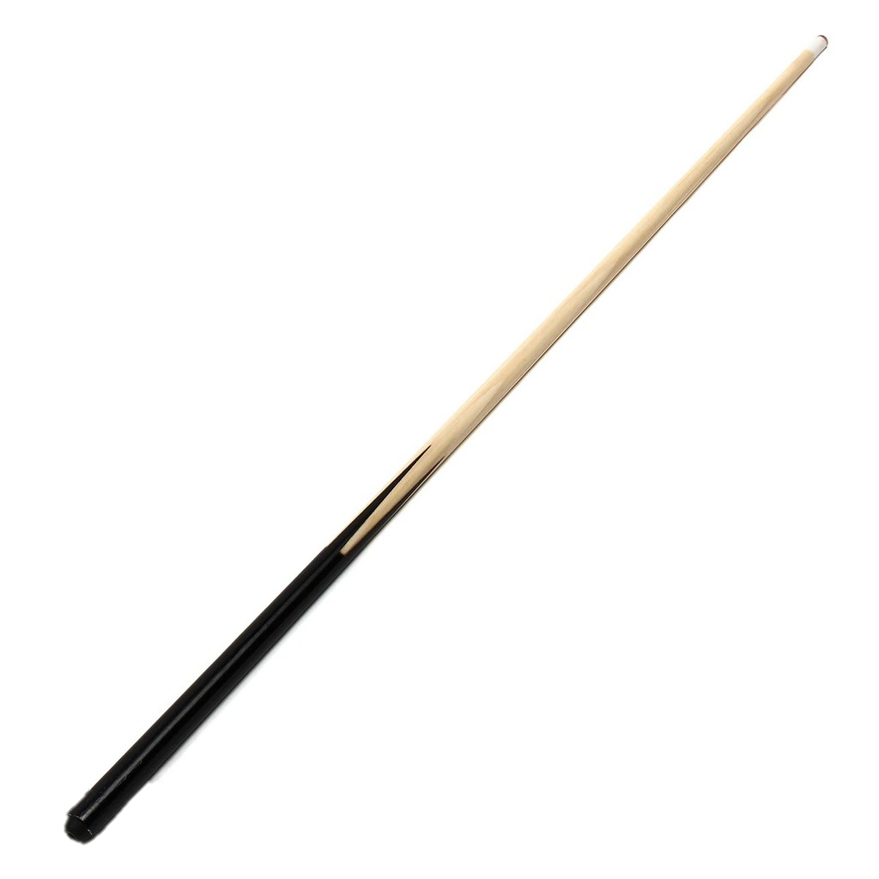
GAME NHÓM
CÂU SỐ 2
DÀI , HÌNH GẬY
DÙNG ĐỂ CHỌC LỖ
TRÚNG CÀNG NHIỀU CÀNG THÚ VỊ
LÀ 1 VẬT DỤNG
THỂ THAO

Slide 11

GAME NHÓM
CÂU SỐ 3
HÌNH TRỤ
LẮC ĐỀU
TRƯỚC KHI DÙNG
THƯỜNG SỬ DỤNG CHO NAM GIỚI
SAU KHI LẮC CÓ
BỌT TRẮNG

Slide 12

GAME NHÓM
CÂU SỐ 4
LÀM BẰNG CAO SU
HÌNH TRÒN
CÓ RẤT NHIỀU GAI
ĐƯỢC SỬ DỤNG HÀNG NGÀY
ĐƯỢC GẮN VÀO BÁNH XE

Slide 13
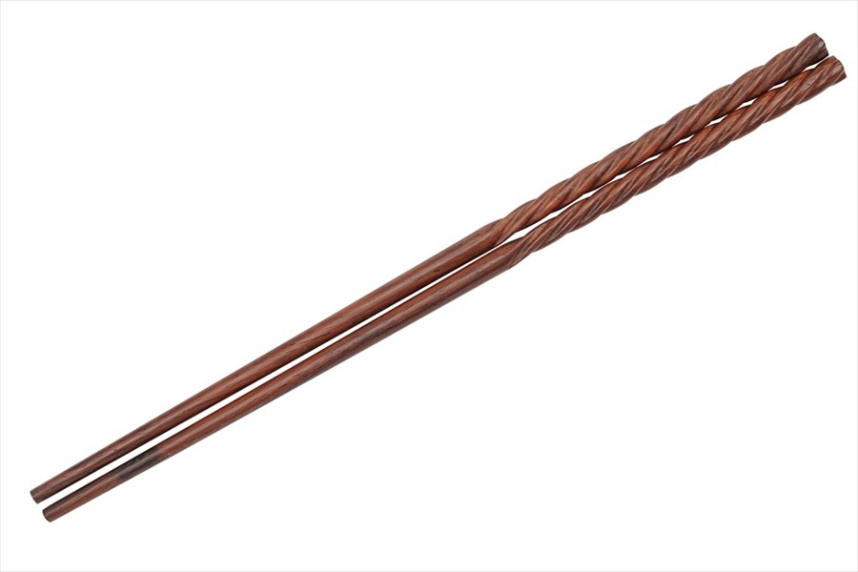
GAME NHÓM
CÂU SỐ 5
DÀI ~ 17 CM
SỬ DỤNG BẰNG TAY
THƯỜNG XUYÊN CHO VÀO MIỆNG
CÓ ĐÔI

Slide 14
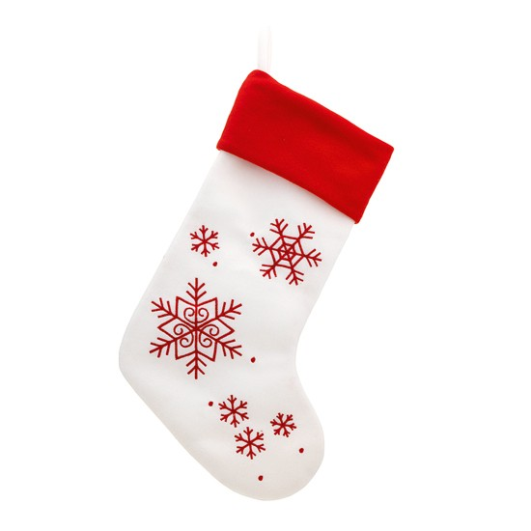
GAME NHÓM
CÂU SỐ 6
LÀM BẰNG
CHẤT LIỆU MỀM
ÔNG GIÀ NOEL
GIỮ ẤM
NHIỀU MÀU

Slide 15
STEP 2
TÌM HIỂU NHU CẦU CỦA KHÁCH HÀNG

Slide 16
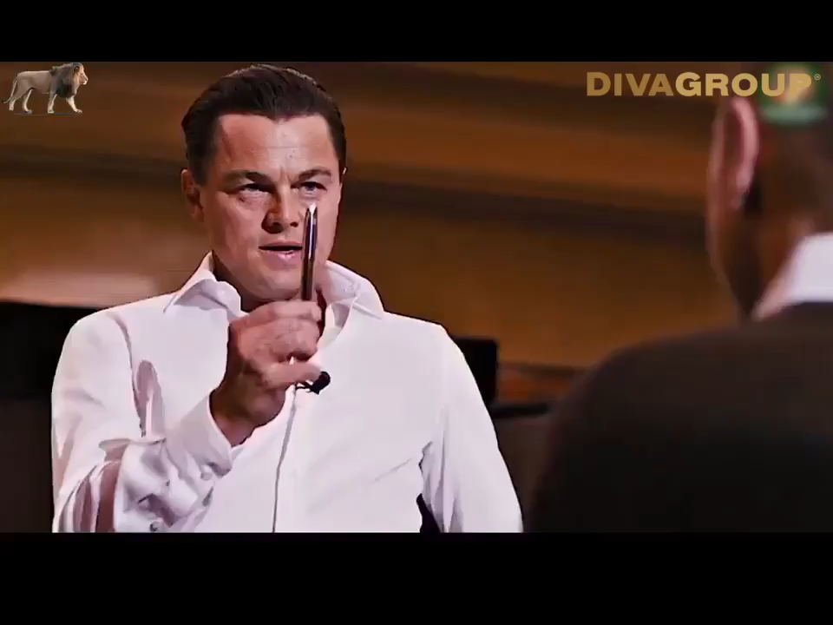
Notes:
Câu chuyện này cho chúng ta biết rằng hiểu nhu cầu là bước đầu tiên để tạo nhu cầu mua hàng. Khi không có nhu cầu, chúng ta thậm chí có thể kích thích mong muốn mua bằng cách tạo ra nhu cầu. Nhu cầu quyết định việc mua hàng, vậy làm thế nào để khai thác nhu cầu của khách hàng?

Slide 17
PHƯƠNG PHÁP KHAI THÁC NHU CẦU
Ai sử dụng？
Xe ở nhà bị hư ?
Mua bao nhiêu tiền?
Phục vụ công việc？
Phục vụ cuộc sống ？
Notes:
[Thời gian giảng dạy]: 15 phút
[Mục tiêu giảng dạy]: Khám phá cách thức của nhu cầu
[Nội dung giải thích]:
Giờ thì đã rõ, câu hỏi đầu tiên chúng tôi hỏi khách hàng là: ai sử dụng nó. Cách tiếp cận cụ thể là:
1. Hỏi khách dùng hay tặng: ở đây là kỹ năng hỏi khách dùng, hỏi khách dùng chứ đừng hỏi khách mua nhé! Mọi người đều có thể trải nghiệm sự khác biệt giữa hai từ "sử dụng" và "mua". Khi OEC không quen thuộc với khách hàng, nó sẽ khiến khách hàng cảm thấy quá thực dụng.
2. Hỏi rõ ràng mối quan hệ là gì: Qua nghiên cứu, chúng tôi nhận thấy rằng câu hỏi “ai sử dụng” giống một câu hỏi theo thói quen hơn. Khi khách hàng trả lời về món quà, chúng tôi thường sẽ không hỏi nó nữa. Cần hiểu rằng phạm vi “cho người không” là rất lớn. Khi gửi cho bố mẹ, lý do giới thiệu sản phẩm hot chắc chắn khác với lý do giới thiệu khi gửi cho bạn gái. Phụ huynh quan tâm nhiều hơn đến chất lượng, các bé gái quan tâm hơn đến việc chụp ảnh, và các bé trai quan tâm hơn đến chất lượng. Quan tâm đến hiệu suất. Vì vậy, nếu khách hàng là một món quà, chúng ta phải hỏi xem món quà đó là của ai và mối quan hệ với khách hàng như thế nào!
Câu hỏi thứ hai là câu hỏi này quan trọng như thế nào đối với máy cũ? Chúng ta cùng tìm hiểu những lý do khiến khách hàng muốn đổi máy. Những lý do khiến khách hàng mua điện thoại mới là gì? Mất điện thoại di động, điện thoại quá thẻ, cho đi, bị hỏng, không đủ bộ nhớ, máy ảnh, thương hiệu xấu,… Đây đều là những điểm đau. Có câu: “Một lần bị rắn cắn, mười năm sợ dây giếng”. Đối với một chiếc điện thoại mới, anh ta có hy vọng rằng những vấn đề của chiếc điện thoại cũ vẫn tồn tại ở chiếc điện thoại mới? Rõ ràng là chúng tôi không muốn điều đó. Ngay cả khi chúng tôi cho đi, người được tặng cũng không muốn gặp những vấn đề này, vì vậy chúng tôi phải nói với khách hàng rằng: Chất nổ của chúng tôi không có những điểm đau này. Đây là một lời nhắc nhở: hướng dẫn mua sắm của chúng ta không chỉ nên tập trung vào khách hàng mà còn phải tập trung vào những người bạn đồng hành của khách hàng. Nếu nội dung bạn giải thích có thể được những người đồng hành của bạn nhận ra, thì những người bạn đồng hành của khách hàng có khả năng giúp bạn giới thiệu sản phẩm. Về tình hình của điện thoại di động cũ, phương pháp cụ thể là:
1. Nhìn bề ngoài chiếc điện thoại cũ của khách hàng trước: Chúng ta có thể nhận được thông tin gì từ ngoại hình chiếc điện thoại di động cũ của khách hàng? Nắm được thương hiệu và kiểu dáng của một chiếc điện thoại di động cũ có thể ước lượng được mức giá của chiếc điện thoại di động này để nắm được mức tiêu dùng của người tiêu dùng. Nếu bạn mua một chiếc điện thoại di động ngày hôm nay, bạn cũng sẽ được mua với giá tương tự. Điều này đòi hỏi chúng ta phải tìm hiểu kỹ về sản phẩm và giá cả của các thương hiệu điện thoại di động khác nhau. Nếu bạn thực sự không nhìn thấy nó, bạn có thể hỏi trực tiếp khách hàng giá bao nhiêu khi bạn mua nó. Ngoài ra, còn phải quan sát xem điện thoại cũ bằng kim loại hay kính, vân tay ở mặt trước hay mặt sau, dải tín hiệu ra sao, màn hình có bị vỡ hay không,… để nắm được các khuyết điểm của điện thoại cũ. điện thoại, và sau đó đăng lại thành sản phẩm bùng nổ, bạn có thể tập trung vào nó. Nói rằng chất nổ của chúng tôi không có những vấn đề này.
2. Đặt câu hỏi về việc sử dụng điện thoại di động cũ: Thông tin về ngoại hình có thể được hiểu bằng cách quan sát bề ngoài, nhưng chúng tôi không biết về một số vấn đề trong việc sử dụng điện thoại di động cũ. Lúc này, chúng ta cần hỏi khách hàng. Tất nhiên, nó không thể giống như Lengtouqing. Khi bạn đến, hãy hỏi khách hàng xem điện thoại cũ của bạn có bị kẹt không và chụp ảnh có tốt không. Chúng ta không thể quá thật và chúng ta nên hỏi một cách ngôn ngữ những điểm khó của khách hàng khi sử dụng điện thoại cũ.
Câu hỏi thứ ba là về chức năng. Việc hỏi những chức năng mà khách hàng thường sử dụng sẽ cho phép chúng tôi nhanh chóng tìm được đúng khách hàng cần tìm và tiết kiệm thời gian, sau đó chúng tôi sẽ đầu tư vào các chức năng ưa thích của mình. Phương pháp cụ thể là:
1. Những gì khách hàng thường nói về: Chúng tôi làm rất tốt điều này. Khi khách hàng đi qua, về cơ bản họ sẽ hỏi khách hàng những chức năng nào họ sử dụng thường xuyên hơn, hoặc những chức năng nào họ muốn xem, vì vậy chúng tôi tập trung vào các đề xuất và giới thiệu.
2. Nếu bạn chưa có, hãy chủ động giới thiệu các điểm bán hàng: Đôi khi khách hàng sẽ không nói cho bạn biết.
Câu hỏi thứ tư: làm việc. Mọi người dành phần lớn thời gian để làm việc trong một ngày và điện thoại di động rất hữu ích trong công việc. Điện thoại di động dành nhiều thời gian cho chúng ta hơn là vợ con. Tiếp xúc với đồng nghiệp và khách hàng, có thể nói điện thoại di động là công cụ thiết yếu không thể thiếu điện thoại di động. Chúng tôi có thể tìm ra những điểm chưa tốt của khách hàng tùy theo tình hình công việc của khách hàng. Tất nhiên, chúng ta phải rõ ràng: bất kể khách hàng làm gì, điểm bán sản phẩm của chúng ta đáp ứng nhu cầu của khách hàng. Cách tiếp cận cụ thể là:
1. Hỏi khách hàng anh ta làm công việc gì: Đôi khi công việc của khách hàng có thể được đánh giá bằng cách nhìn vào trang phục mà khách hàng mặc, chẳng hạn như công việc xây dựng.

Slide 18
Đặt câu hỏi tìm hiểu nhu cầu
Câu Hỏi Mở
Câu Hỏi Đóng
Câu hỏi làm rõ (tìm hiểu)
Notes:
[Teaching time]: 1 minute
[Teaching Goal]: Open-ended questioning
[Explanation content]: Question: Does any partner know what an open question is? Yes, that's good, let's take a look at the characteristics of open-ended questioning.

Slide 19
Khi nào nên sử dụng câu hỏi mở
Có mục tiêu
Đặc điểm của câu hỏi mở
Khác Biệt
Đặc Điểm
Không có câu trả lời cố định cho các câu hỏi , khách hàng có thể trả lời dựa trên nhu cầu cá nhân
Có thể dành cho các khách hàng đã hiểu rõ về nhu cầu , đã có tìm hiểu trước
Dành cho các khách hàng đã có sản phẩm mục tiêu
Không Giới Hạn
Đa dạng
Câu trả lời
Notes:
[Teaching time]: 2 minutes
[Teaching Objective]: The characteristics of the open-ended questioning scene
[Explanation content]: According to PPT

Slide 20
Kỹ năng đặt câu hỏi mở
Anh/chị mua xe cho ai sử dụng ạ?
Trước đây anh/chị đã từng dùng xe nào rồi ạ?
Anh/chị thích dòng xe nào ạ?
Quãng đường anh chị đi một ngày tầm bao nhiêu km?
Anh/chị thích xe màu nào?
Notes:
[Teaching time]: 3 minutes
[Teaching Goal]: Open-ended questioning skills
[Explanation content]: According to each approach of exploring needs, we have cited some corresponding examples,
Who uses it: Who uses the phone?
Old phone: What brand of phone did you use before?
Function: What function do you use more often?
Work: What do you do?
Life: What are your hobbies?
The lecturer can add some examples when teaching according to his own experience.

Slide 21
Đặt câu hỏi tìm hiểu nhu cầu
Câu Hỏi Mở
Câu Hỏi Đóng
Câu hỏi làm rõ (tìm hiểu)
Notes:
[Teaching time]: 1 minute
[Teaching Objective]: Closed-ended questioning
[Explanation content]: Question: Does any partner know what a closed question is? Yes, that's good. Let's take a look at the characteristics of closed questioning.

Slide 22
Khi nào nên sử dụng câu hỏi đóng
Đặc điểm của câu hỏi đóng
Chưa có mục tiêu rõ ràng
Không
Chuyên
Sử dung khi khách hàng chưa có sự tìm hiểu trước , không am hiểu nhiều về xe máy.
Dành cho khách hàng chưa có mục tiêu cụ thể
Khách hàng chỉ có thể trả lời đúng hoặc không, hoặc chọn 1 trong 2 đáp án NVBH đưa ra.
Đặc Điểm
Gợi ý câu trả lời
2
Lựa chọn
Notes:
[Teaching time]: 2 minutes
[Teaching Objective]: The characteristics of the CLOSE-ended questioning scene
[Explanation content]: According to PPT

Slide 23
Kỹ năng đặt câu hỏi đóng
Anh/chị định mua xe giá tầm 40 triệu đúng không ạ?
Anh/chị thích màu xanh hay đỏ ạ?
Anh/chị thích xe số hay tay ga?
Anh/chị thích xe có abs hay không có ạ?
Anh/chị chủ yếu đi trong thành phố đúng không ạ?
Notes:
[Teaching time]: 3 minutes
[Teaching Goal]: Open-ended questioning skills
[Explanation content]: According to each approach of exploring needs, we have cited some corresponding examples,
Who uses it: Who uses the phone?
Old phone: What brand of phone did you use before?
Function: What function do you use more often?
Work: What do you do?
Life: What are your hobbies?
The lecturer can add some examples when teaching according to his own experience.

Slide 24
Đặt câu hỏi tìm hiểu nhu cầu
Câu Hỏi Mở
Câu Hỏi Đóng
Câu hỏi làm rõ (tìm hiểu)
Notes:
[Teaching time]: 1 minute
[Teaching Goal]: Guide to experience new features and then ask questions
[Explanation content]: I believe that many partners can’t understand this, but they are already doing sales without knowing it, including salespeople from friends, who often use this feature when selling phones. Let’s take a look at its features. What is it.

Slide 25
Khi nào nên sử dụng câu hỏi làm rõ (tìm hiểu)
Sử dụng để tìm hiểu sâu thêm nhu cầu và thông tin của khách hàng.
Giúp có thêm nhiều hơn thông tin và nhu cầu của khách hàng.
Từ đó giúp quá trình tư vấn trở nên chính xác và đáp ứng đầy đủ nhu cầu của khách hàng hơn.
Câu hỏi làm rõ
Đặc Điểm
Notes:
[Teaching time]: 2 minutes
[Teaching goal]: Experience the new features and explore the characteristics of the scene
[Explanation content]: According to the PPT,

Slide 26
STEP 3
TRẢI NGHIỆM CÁC TÍNH NĂNG

Slide 27
KỸ THUẬT TƯ VẤN NHU CẦU— FABE
ĐẶC ĐIỂM
LỢI THẾ
LỢI ÍCH
CHỨNG MINH
F A B E
Notes:
[Teaching time]: 3 minutes
[Teaching goal]: Propose the "FABE" sales rule
[Explanation content]: FABE sales method is a very typical profit sales method. To put it simply, the FABE method is to find out the various characteristics that customers are most interested in, analyze the advantages that this characteristic produces, find out the benefits that this advantage can bring to customers, and finally present evidence through these four key points. The sales model of the link, answering consumer needs, confirms that the product can indeed bring these benefits to customers, and skillfully handles the problems that customers care about, so as to meet customer needs.

Slide 28
FABE – LÀ GÌ ?
FABE LÀ MỘT KỸ NĂNG TƯ VẤN, GIÚP NVBH TƯ VẤN ĐẦY ĐỦ THÔNG TIN KHIẾN KHÁCH HÀNG DỄ ĐƯA RA QUYẾT ĐỊNH HƠN
1. F: ĐẶC ĐIỂM – TÍNH NĂNG
Các chức năng cơ bản nhất như đặc tính, đặc điểm nổi bật của sản phẩm.
Phanh ABS
2. A: LỢI THẾ, ƯU ĐIỂM
Lợi thế của F là gì?
Khi phanh trên đường trơn hoặc phanh bất ngờ bánh xe không bị trượt
3. B: LỢI ÍCH LÀ GÌ?
Lợi thế , ưu điểm của sản phẩm được nêu ra sẽ mang lại điều gì cho người sử dung ? Nhấn mạnh vào lợi ích khách hàng nhận được.
Giúp anh chị an toàn hơn khi lái xe, không lo bị trượt bánh
4. E: TRẢI NGHIỆM, BẰNG CHỨNG
Chứng minh rằng sản phẩm hoặc dịch vụ của bạn tốt như bạn đã nói, để xóa tan những nghi ngờ trong tâm trí khách hàng. Nó nên được giới thiệu từ quan điểm của những người đã trải nghiệm hoặc các chứng chỉ uy tín.
Dạ đây là video khi xe được trang bị ABS, anh chị xem thử ạ.
Notes:
[Teaching time]: 10 minutes
[Teaching goal]: Explain separately what is "F", "A", "B", and "E"
[Explanation content]:
1. F: The characteristics are undoubtedly unique to your own brand. We must deeply explore the potential of our products, and strive to find features that competitors and other shopping guides have overlooked and unexpected. Give customers a "reasonable but unexpected" feeling.
2. A: What is the function of the product characteristics listed in (F)? Comparing similar products, list comparative advantages, and use terms familiar to customers.
3. B: That is, (A) the advantages of the product to the customer. By emphasizing the benefits and benefits that customers get, stimulate customers' desire to buy. People shop to meet their own needs, not the needs of salespeople.
4. Evidence includes technical reports, customer letters, newspaper articles, photos, demonstrations, etc. The evidence has sufficient objectivity, authority, reliability and witnessability.
5. For example: It doesn't make sense to only use the sixth-generation Gorilla Glass for mobile phones. The key point is that the sixth-generation Gorilla Glass is resistant to falling and falling. You don’t have to worry about the daily mobile phone falling and bursting the screen is what users care about.
6. Proved by the Harvard University Marketing Organization, you must answer 5 questions from customers to win the hearts of customers: Why should I listen to you? what is this? so what? What good is it for me? Who said that? Who else has bought it? It is very important that FABE can answer 4 questions from customers.

Slide 29
XÁC ĐỊNH F-A-B-E
FABE Identify | F | A | B | E
Honda Vision được trang bị Smartkey
Giúp anh bị không lo về vấn đề trộm bẻ khóa xe, và cực kỳ tiện lợi.
Cực kỳ đẹp, tiện lợi và hiện đại.
Em mời anh chị trải nghiệm thử độ nhạy của smartkey nha.
Honda SH được trang bị động cơ 160 cực kỳ mạnh mẽ, giúp anh chị chạy thoải mái và mạnh mẽ hơn rất nhiều. Em mời anh qua xem xe thử nha
Notes:
[Teaching time]: 5 minutes
[Teaching goal]: Identify what is "F", "A", "B", and "E", and learn to distinguish
[Explanation content]: The teacher gives the answer after the student thinks. Refer to the PPT explanation.

Slide 30
STEP 4
CHỐT SALE

Slide 31
10 Tín hiệu cho việc chốt SALE
10 tín hiệu chốt sale nổi bật
Không đặt thêm bất kỳ câu hỏi nào
Chủ đề của cuộc trò chuyện tập trung vào xe đang được giới thiệu
Sau khi câu hỏi của khách hàng được trả lời trọn vẹn
Khi khách hàng chú ý đến giá cả
Khi khách hàng chú ý đến chất lượng hoặc số lượng của sản phẩm
Khi khách hàng quan tâm đến chế độ hậu mãi
Khi khách hàng hỏi lặp lại nhiều lần về 1 câu hỏi
Liên tục đi xung quanh xe và dòm ngó nhiều lần
Khi khách hàng hỏi ý kiến bạn bè/người đi cùng
Khi khách hàng trở lại sau khi đã tham khảo và so sánh các của hàng khác
Notes:
[Teaching time]: 8 minutes
[Teaching goal]: Understand ten deal signals
[content]: After meeting the needs of customers, we will find a suitable opportunity to remind the order.
①: Suddenly no longer asking questions: When the customer carefully looks at the function of the mobile phone and no longer actively asks the question after playing with the function.
②: When the topic is concentrated on a certain mobile phone: After introducing too many mobile phones, the main problem of the customer is concentrated on a certain mobile phone.
③: After their question being answered: When the customer asks a question about the phone function, after-sales service, etc.,
④: When you start to pay attention to the price: when you ask about the price of your mobile phone! For example, "How much does this phone sell?".
⑤: Start asking about the purchase quantity (or quality): the customer tells you how much you might want to buy or how long will the phone last? , Example: Will there be any activities if I buy two? “
⑥: When caring about after-sales issues: when customers ask about the quality of the mobile phone. Example: What should I do if there is a problem with this phone?
⑦: When asking the same question repeatedly: confirm a question repeatedly (after-sales, function, quality, price, service, etc.)
⑧: When asking his friends’ opinions
⑨: When asking the opinions of friends around you: Example: What do you think of this machine?
⑩: Return to the counter after comparing competing products: The customer left the counter and said to look at other machines, and he came back after reading it

Slide 32
Khi khách hàng để lộ các DẤU HIỆU, đó là cơ hội để chúng ta CHỐT SALE
2 Hoặc nhiều lựa chọn
Giả Định
Tạo Sự Khan Hiếm
Cui dan fang fa
CHỐT SALE
Notes:
[Teaching time]: 2 minutes
[Teaching Goal]: Clear methods for reminding orders
[Explanation content]: According to the PPT explanation: first know that there are these three methods, and then enter the first one: the rule of two options.

Slide 33
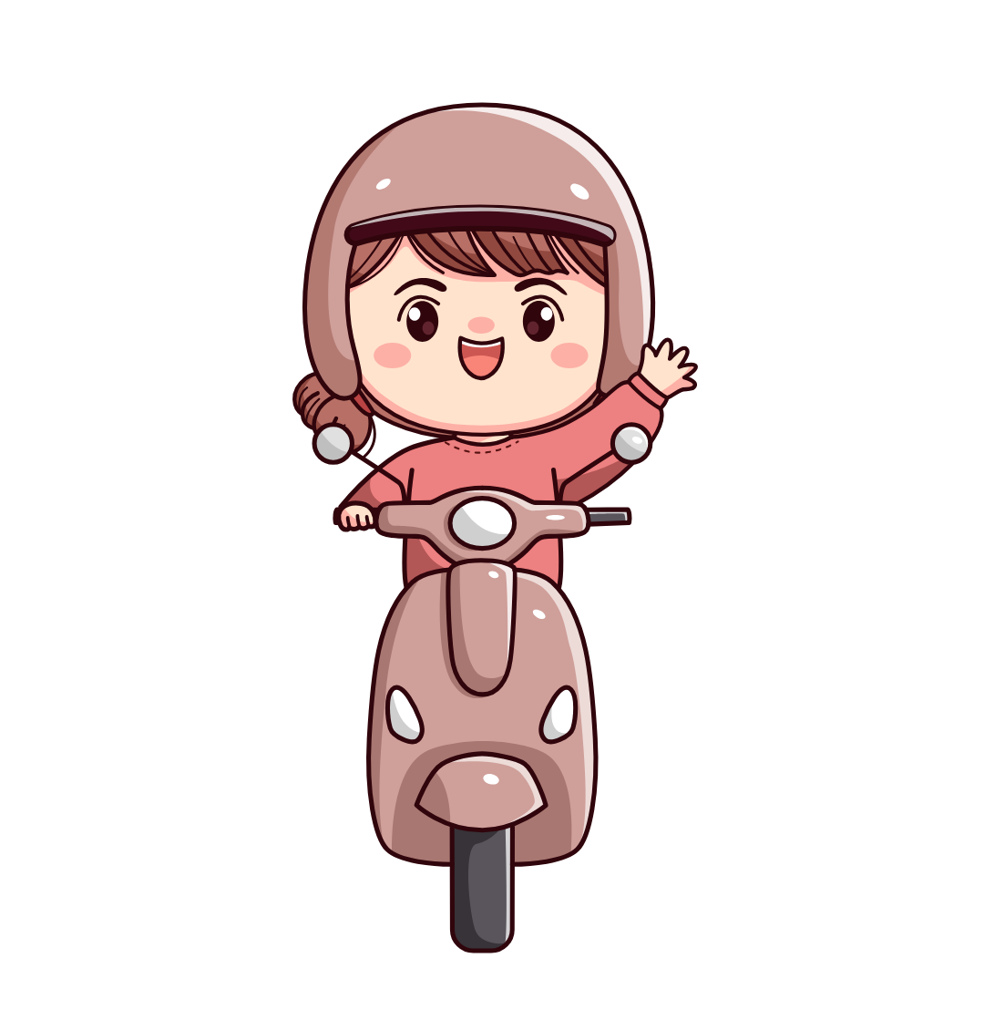
Chốt Sale – 2 Hoặc nhiều lựa chọn
Phương Pháp
Giới thiệu tới khách hàng 2 hoặc nhiều sự lựa chọn , và dù khách hàng lựa chọn như thế nào thì họ cũng vẫn có thể mua hàng tại cửa hàng
Ví Dụ
“Anh/Chị lấy Vision bản Tiêu chuẩn giá xxx hay bản Cao cấp giá xxx có Smart-Key ạ?
“Bản ABS này có màu Đen nhám giao ngay và màu Trắng phải đợi 5 ngày; Anh/Chị lấy màu nào tiện cho mình hơn?”

Slide 34
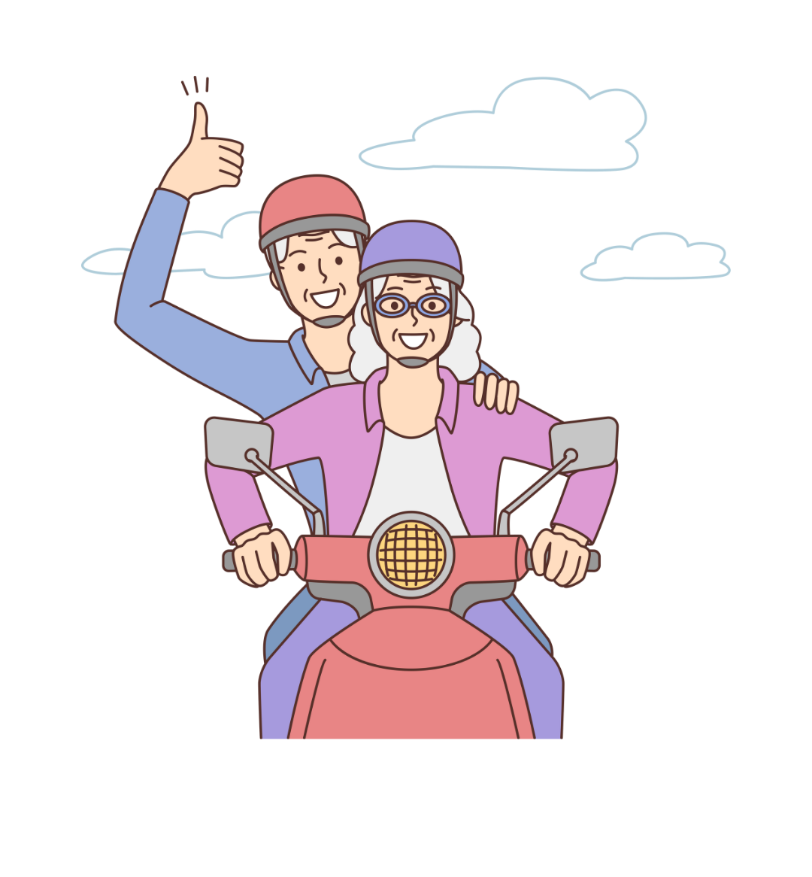
Chốt Sale – Giả Định
Phương pháp
Giả định là khách hàng đã mua và đã sử dụng sản phẩm này và nhận được lợi ích .
Ví Dụ
“E thấy chiếc AB màu đen này hợp với phong cách của anh á, nếu anh lấy chiếc này em chắc chắn anh đi sẽ sang hơn rất nhiều”
“E thấy anh nói anh hay đi phượt, vậy anh lấy mẫu có ABS này đi, có ABS anh đi phượt an tâm hơn nhiều luôn á”

Slide 35

TẠO SỰ KHAN HIẾM
Phương Pháp
Tạo ra khan hiếm cho sản phẩm , tạo ra sự tiếc nuối cho khách hàng nếu không chọn mua sản phẩm ngay
Ví Dụ
“ Dạ chương trình giảm 200k và tặng baga xe em chỉ khuyến mãi hết hôm nay thôi, ngày mai là không còn nữa rồi, nếu được anh lấy trong hôm nay luôn nha”
“Thời gian này làm hồ sơ bấm biển số thủ tục đang rất nhanh và biển ra cũng toàn biển số đẹp, anh lấy xe luôn để có biển số nhanh nha”

Slide 36
THẢO LUẬN NHÓM
THẢO LUẬN
GIỚI THIỆU TÍNH NĂNG – F.A.B.E
Dựa trên phương pháp tư vấn F.A.B.E , các bạn hãy đặt câu FABE với các tính năng sau:
- Màu đen nhám sang trọng.
- Tiết kiệm xăng 2l/100km
- Cốp xe siêu rộng
Các bạn có 5p để viết vào vở của mình, sau khi hết giờ lần lượt mỗi bạn sẽ chia sẻ FABE và các thành viên còn lại nhận xét.
Notes:
[Teaching time]: 15 minutes
[Teaching goal]: Learn to use FABE flexibly through drills.
[content]: After group discussion, representatives will be sent to practice, and the teacher will comment at the end.

Slide 37
STEP 5
BÁN KÈM PHỤ TÙNG

Slide 38
Bán kèm phụ tùng
Quy Trình
Giới thiệu phụ tùng:
- Thời điểm: Khi khách hàng đã quyết định mua xe.
- Thái độ khách hàng: Vui vẻ, không có cảm giác khó chịu.
- Sản phẩm bán kèm: Các sản phẩm phù hợp nhu cầu của khách hàng
KHÔNG NÊN:
- Tư vấn phụ tùng khi khách hàng đang khó chịu.
- Các sản phẩm không phù hợp với nhu cầu của khách hàng.
Notes:
[Teaching time]: 2 minutes
[Teaching goal]: clarify what joint sales we can do
[Explanation content]: follow the PPT

Slide 39
STEP 6
XÂY DỰNG MỐI QUAN HỆ VỚI KHÁCH HÀNG

Slide 40

XÂY DỰNG MỐI QUAN HỆ VỚI KHÁCH HÀNG
LỢI ÍCH CỦA XÂY DỰNG MỐI QUAN HỆ VỚI KHÁCH HÀNG
Mở rộng cơ hội tiếp cận nguồn khách hàng , khách hàng cũ sẽ giới thiệu khách hàng mới
Khai thác tiềm năng mua hàng từ khách hàng cũ nhằm thúc đẩy gia tăng doanh số
Phương pháp mở rộng khách hàng với chi phí thấp và tỷ lệ hiệu quả mang lại cao

Slide 41
LƯU TRỮ DỮ LIỆU KHÁCH HÀNG
THỜI GIAN
T
TÊN
THỜI GIAN
TÊN KHÁCH HÀNG
Lưu lại thời điểm / thời gian mua xe của khách hàng
Lưu lại tên của khách hàng một cách chi tiết , sử dụng từ ngữ lịch sự khi giao tiếp với khách hàng
T
T
SẢN PHẨM
S
THÔNG TIN
SẢN PHẨM
THÔNG TIN LIÊN QUAN
Lưu lại thông tin về sản phẩm mà khách hàng đã mua
Thông tin về sở thích , công việc , ngày sinh nhật và các thông tin khác
Notes:
[Teaching Objectives] Sharing of tools for recording information
【Teaching time】6 minutes
[Teaching content] we need to record a lot of customers every day, so how to record is more convenient and not easy to lose. Here are two tools for everyone.

Slide 42
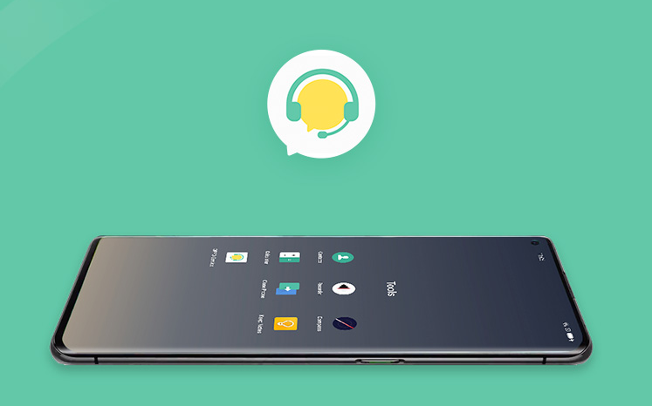
LƯU Ý TRONG CHĂM SÓC KHÁCH HÀNG
Thời gian vàng：18:00 - 20:00
Khoảng thời gian 18:00 - 20:00, đây là khoảng thời gian nghỉ ngơi và rảnh rỗi sẽ giúp việc tương tác hiệu quả hơn
Tần suất hợp lý：sau 3 ngày
Tránh tiếp xúc , liên hệ trực tiếp khách hàng quá thường xuyên khiến khách hàng cảm thấy bị làm phiền
Cốt lõi : Sự chu đáo
Tương tác với khách hàng trên nền tảng MXH hàng ngày và hỏi thăm sức khỏe khách hàng, sản phẩm khách hàng sử dụng có tốt không, có cần hỗ trợ gì không.
Notes:
[Teaching goal] Three points to note for customer return visits
【Teaching time】5 minutes
[Teaching content] For returning customers, we need to pay attention to three points: the time , the frequency, and the content. This work is relatively simple, and then we will simply share some practices

Slide 43
TỔNG KẾT
TIẾP CẬN
CHÀO ĐÓN
TÌM HIỂU
NHU CẦU
TƯ VẤN
TRẢI NGHIỆM
Tiếp đón nồng nhiệt
Xây dựng thiện cảm
Câu Hỏi Mở
Câu Hỏi Đóng
Câu Hỏi Làm Rõ
F-A-B-E
BÁN KÈM PHỤ TÙNG
CHỐT SALE
NHANH CHÓNG
CHĂM SÓC
SAU BÁN HÀNG
Cross Selling
Lưu giữ thông tin của khách hàng
Tương tác trực tuyến cùng khách hàng
2 LỰA CHỌN
GIẢ ĐỊNH
TẠO SỰ KHAN HIẾM

Slide 44
6 BƯỚC HOÀN HẢO TRONG BÁN HÀNG
TÌM HIỂU
NHU CẦU
TƯ VẤN
TRẢI NGHIỆM
CHỐT SALE
NHANH CHÓNG
TIẾP CẬN
CHÀO ĐÓN
2
3
4
BÁN KÈM
PHỤ TÙNG
CHĂM SÓC
SAU BÁN HÀNG
1
5
6
Notes:
[Teaching time]: 2 minutes
[content]:
Next, let's take a brief look at the six steps of perfect selling. The six steps are as follows:
Each step is closely related, and each step is indispensable.

Slide 45
THANKS
Thank you!

